Slide 1

Отчет команды по кейсу 8
В рамках 6 этапа «Ансамблевые методы».
Ансамбль ансамблей или
Stacking Regressor

Slide 2

Задачи в рамках этапа
Исследовать влияние Robust Scaler /
логарифмирования признаков и
целевой переменной на качество модели.
Оптимизировать гиперпараметры 5 базовых моделей
с помощью Optuna.
Обучить Stacking Regressor с линейной мета-моделью.
Оценить качество модели на тестовой выборке
и с помощью кросс-валидации.
Интерпретировать результаты с помощью SHAP-анализа.

Slide 3
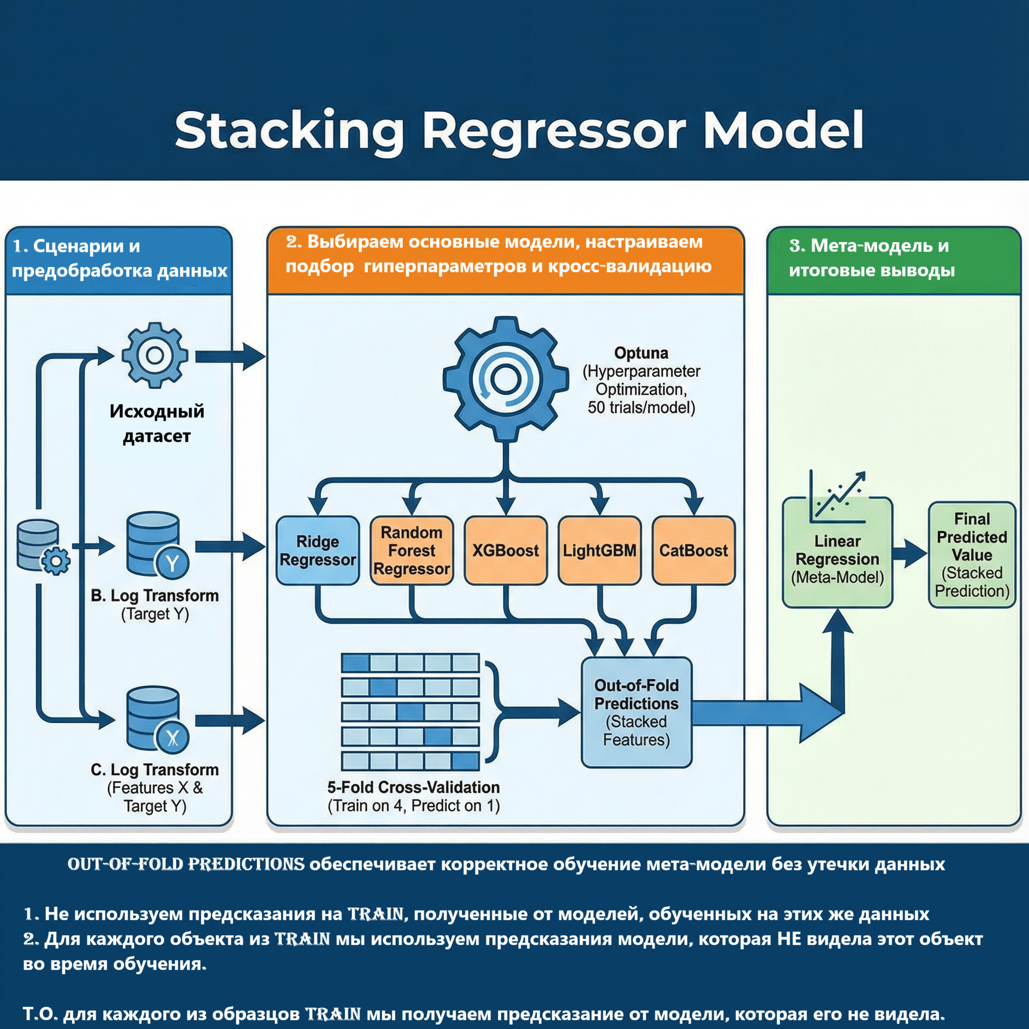
Алгоритм:
Stacking Regressor (стекинг).
Базовые модели:
Ridge Regression
Random Forest Regressor
XGBoost
LightGBM
CatBoost
Мета-модель:
Линейная регрессия.
Оптимизация гиперпараметров:
Optuna (50 попыток на модель).
Валидация:
5-кратная кросс-валидация.
Сценарии данных:
Без преобразований.
С логарифмированием Target
С логарифмированием признаков
и Target

Slide 4
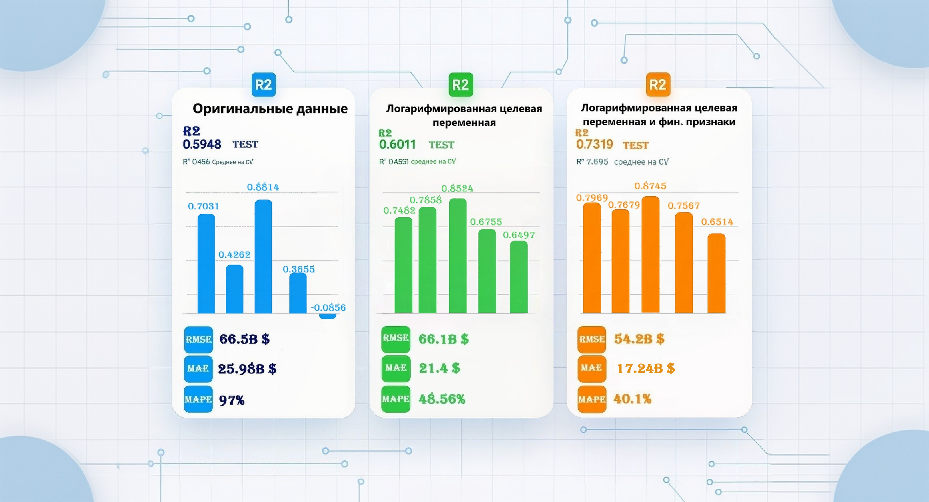
Notes:
Сравнение итогов моделей машинного обучения Stacking Regressor. 3 датасета:
1) Без преобразований: R² (тест) = 0.5948, R² (CV среднее), = 0.4581, R² (CV std) = 0.33 ,
RMSE (тест) = 66.6 млрд, MAE (тест) = 25.98 млрд, MAPE (%) = 97,
Время оптимизации (мин) = 3, Время обучения (сек) = 4; 2)
2) Логарифмированная целевая переменная: R² (тест) = 0.6011, R² (CV среднее), = 0.7423, R² (CV std) = 0.0736,
RMSE (тест) = 66.1 млрд, MAE (тест) = 21.40 млрд, MAPE (%) = 48.56%,
Время оптимизации (мин) = 3, Время обучения (сек) = 3;
3) Логарифмированные признаки и целевая переменная: R² (тест) = 0.7319, R² (CV среднее), = 0.7695, R² (CV std) = 0.0720,
RMSE (тест) = 54.2 млрд, MAE (тест) = 17.24 млрд, MAPE (%) = 40.10%,
Время оптимизации (мин) = 3, Время обучения (сек) = 5;

Slide 5
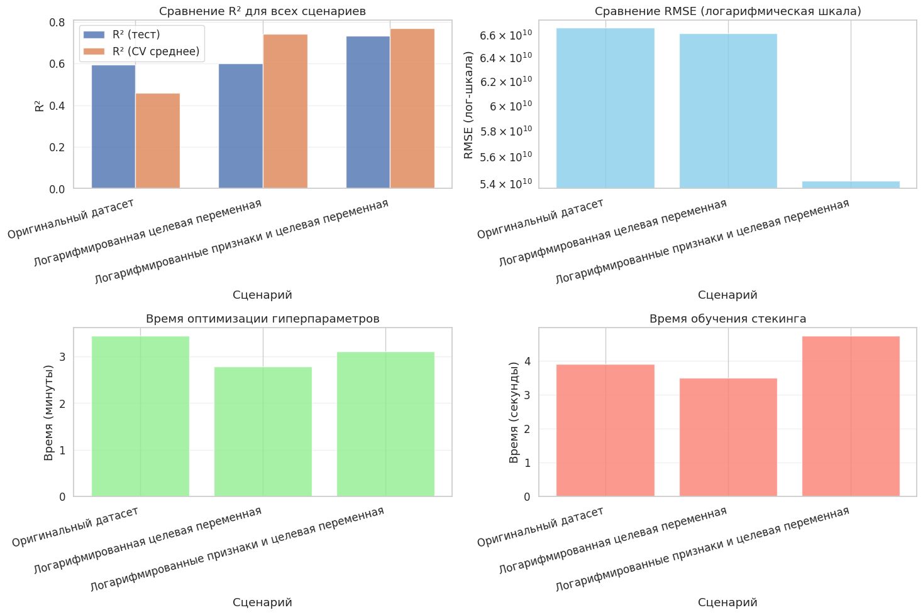
Вывод: Логарифмирование значительно улучшает качество модели
(R² вырос с 0.59 до 0.73) и снижает относительную ошибку (MAPE упал с 97% до 40%).

Slide 6
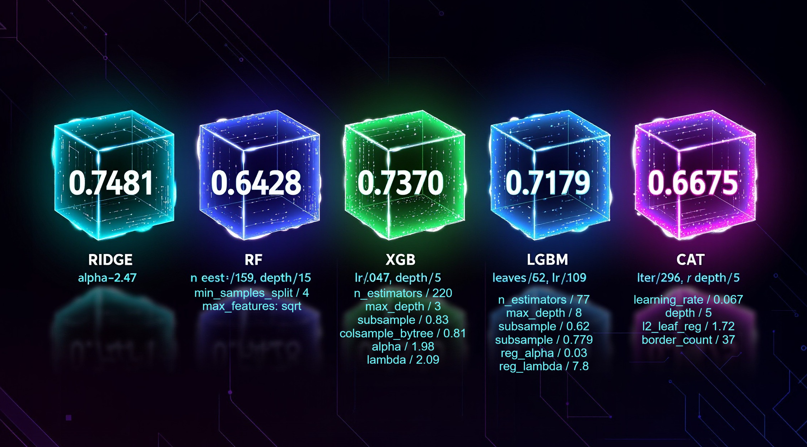
Подобранные гиперпараметры

Slide 7
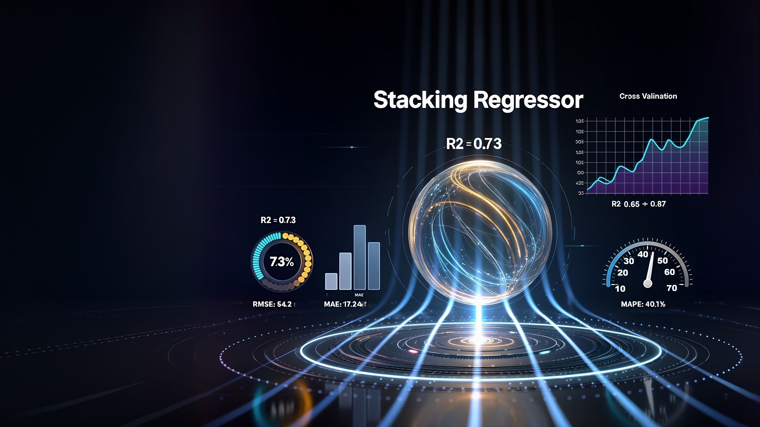
Детальные метрики лучшей модели
Качество на тесте:
R² = 0.7319 – модель объясняет ~73% дисперсии.
RMSE = 54.2 млрд – средняя ошибка в абсолютных величинах.
MAE = 17.24 млрд – средняя абсолютная ошибка.
MAPE = 40.10% – средняя относительная ошибка.
Кросс-валидация (5 фолдов):
Средний R² = 0.7695 ± 0.0720.
Стабильность: от 0.6514 до 0.8745.
Вывод: Модель устойчива, нет переобучения.

Slide 8
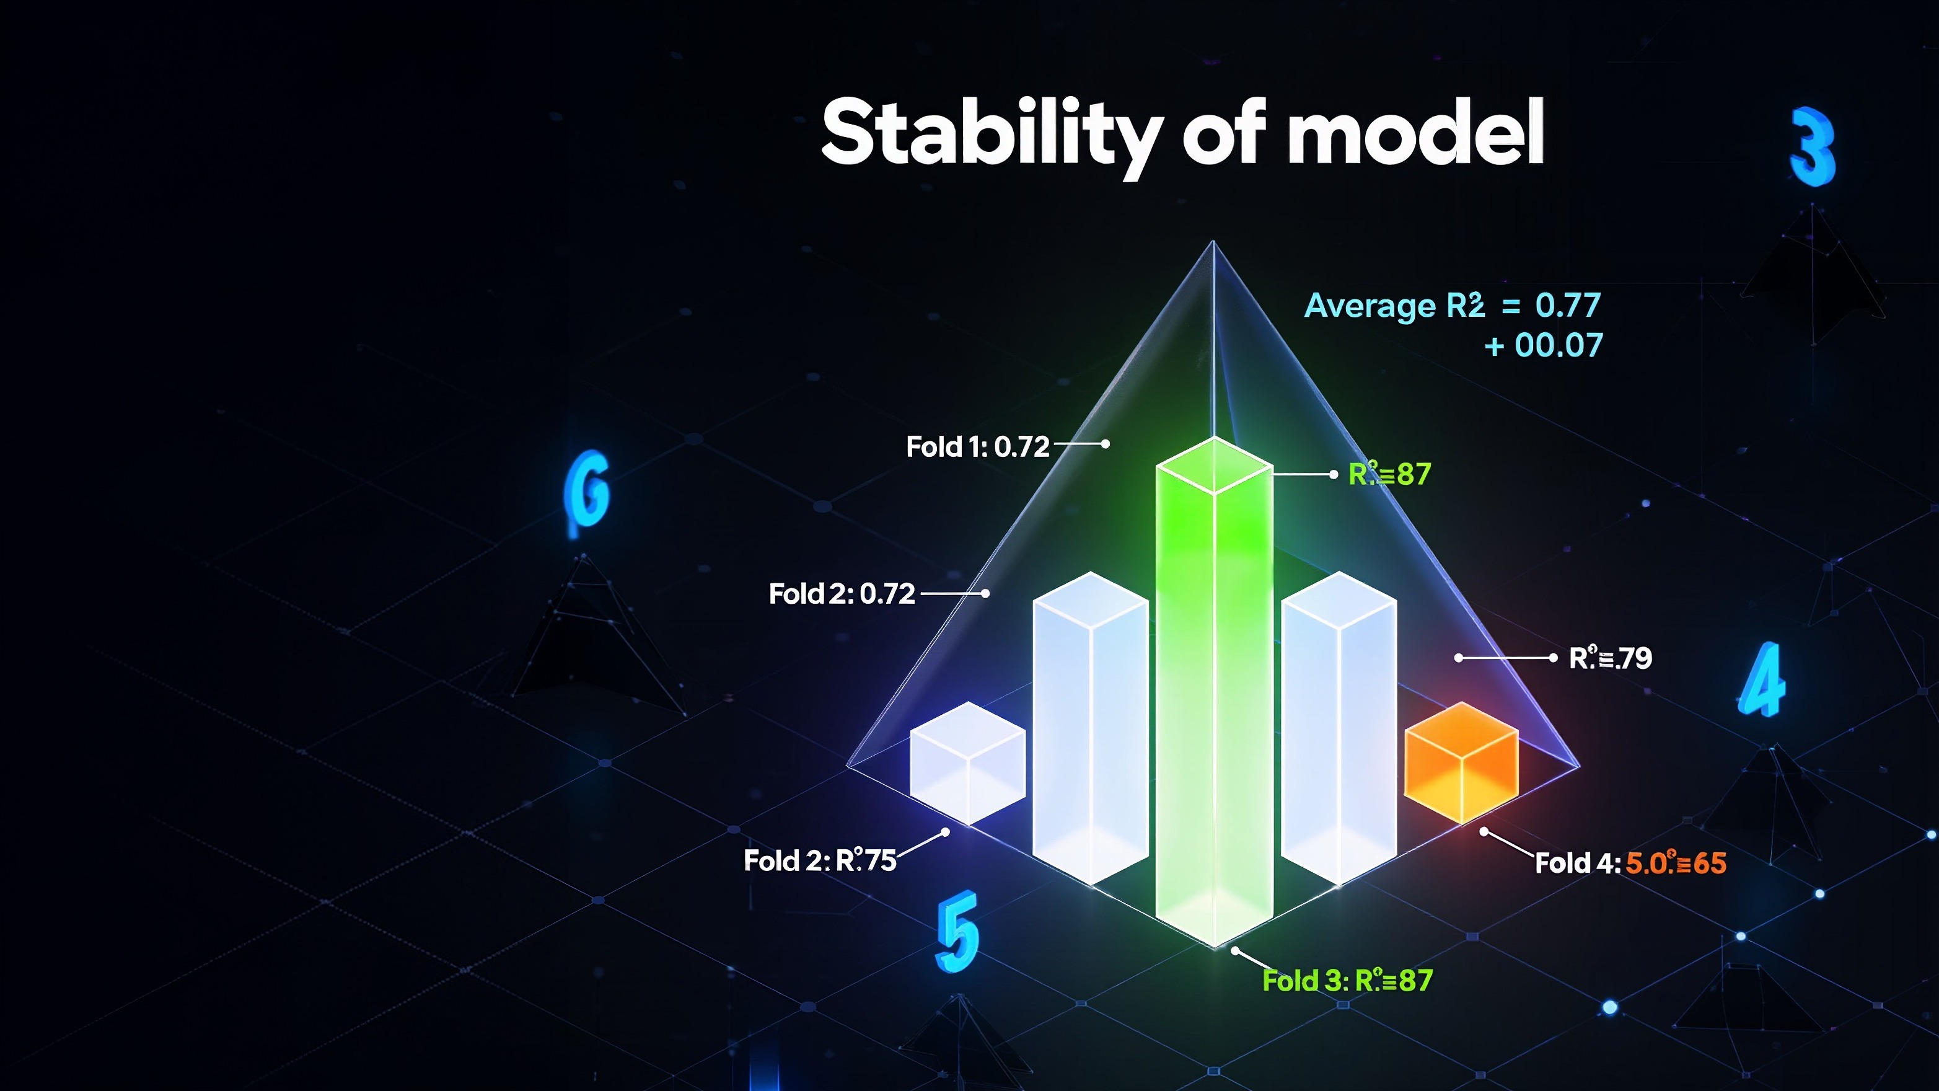
Детальные результаты кросс-валидации:
Фолд 1: R² = 0.7969
Фолд 2: R² = 0.7679
Фолд 3: R² = 0.8745
Фолд 4: R² = 0.7567
Фолд 5: R² = 0.6514
Итоги кросс-валидации:
Среднее R²: 0.7695
Стандартное отклонение: 0.0720
Минимальное R²: 0.6514
Максимальное R²: 0.8745

Slide 9
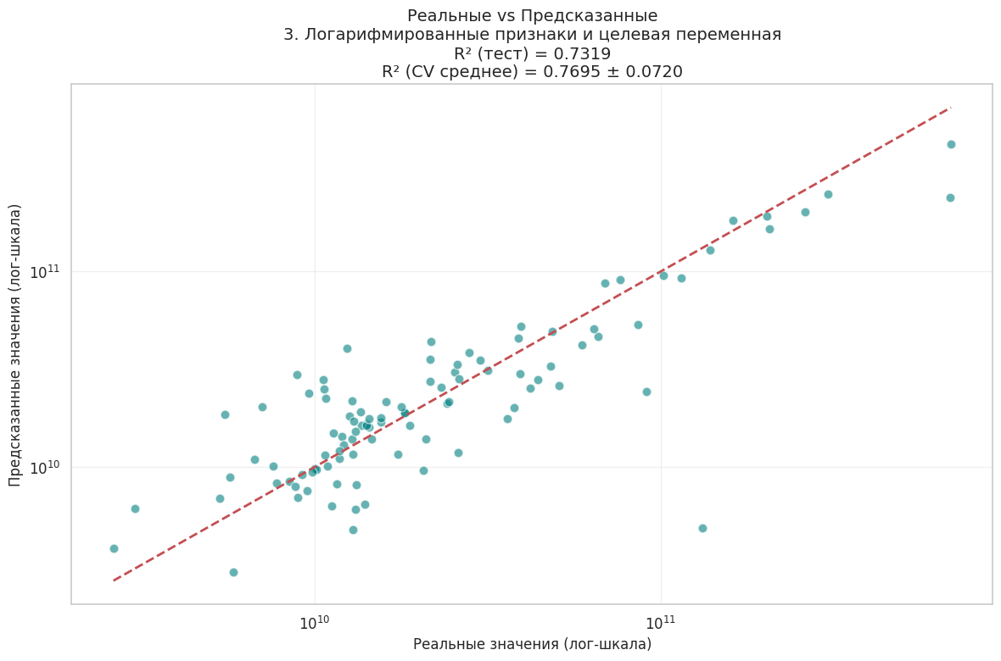

Slide 10
Интерпретация модели (SHAP-анализ)
Топ-5 наиболее важных признаков:
Влияние секторов экономики:
EBITDA – наибольшее влияние (SHAP = 0.7086).
Financials (финансовый сектор) – наибольшее влияние.
52 Week Low – минимальная цена за год.
52 Week High – максимальная цена за год.
Utilities (коммунальные услуги).
Sales – выручка компании.
Information Technology (IT).
Earnings/Share – прибыль на акцию.
Ключевой инсайт: EBITDA является главным драйвером рыночной капитализации, но его влияние отрицательное – требует дальнейшего анализа.

Slide 11
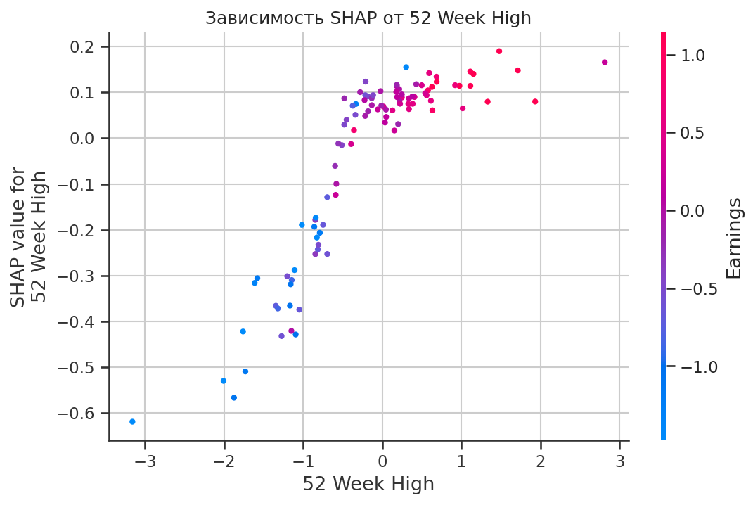

Slide 12
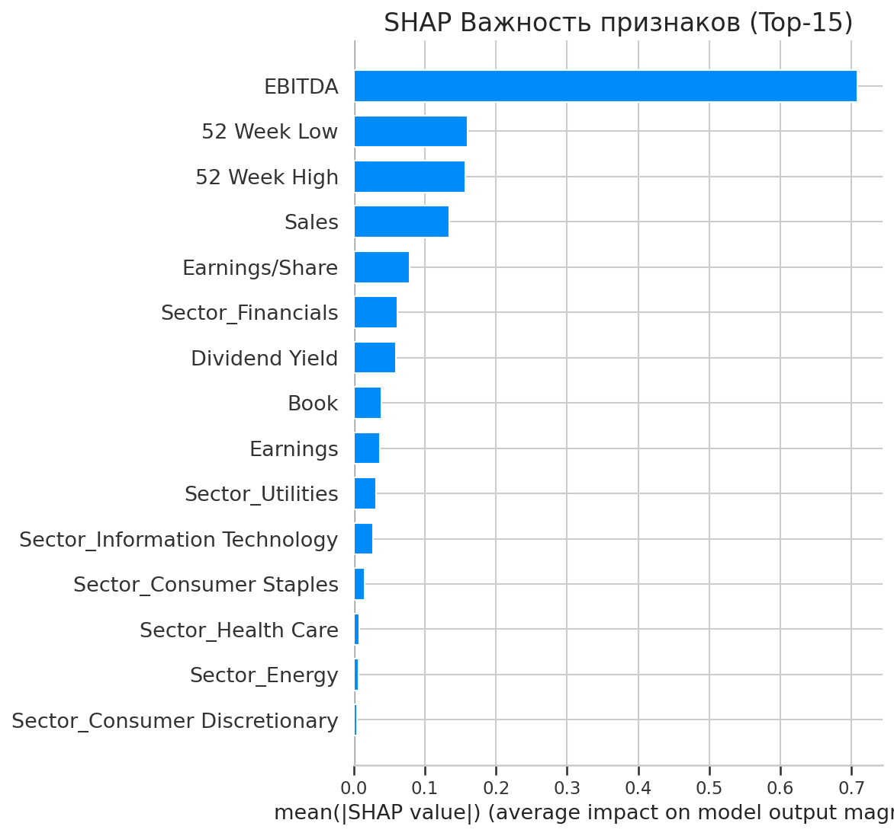

Slide 13
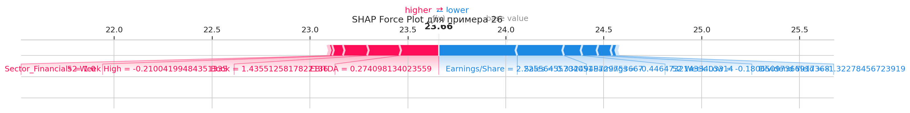
Force plot

Slide 14
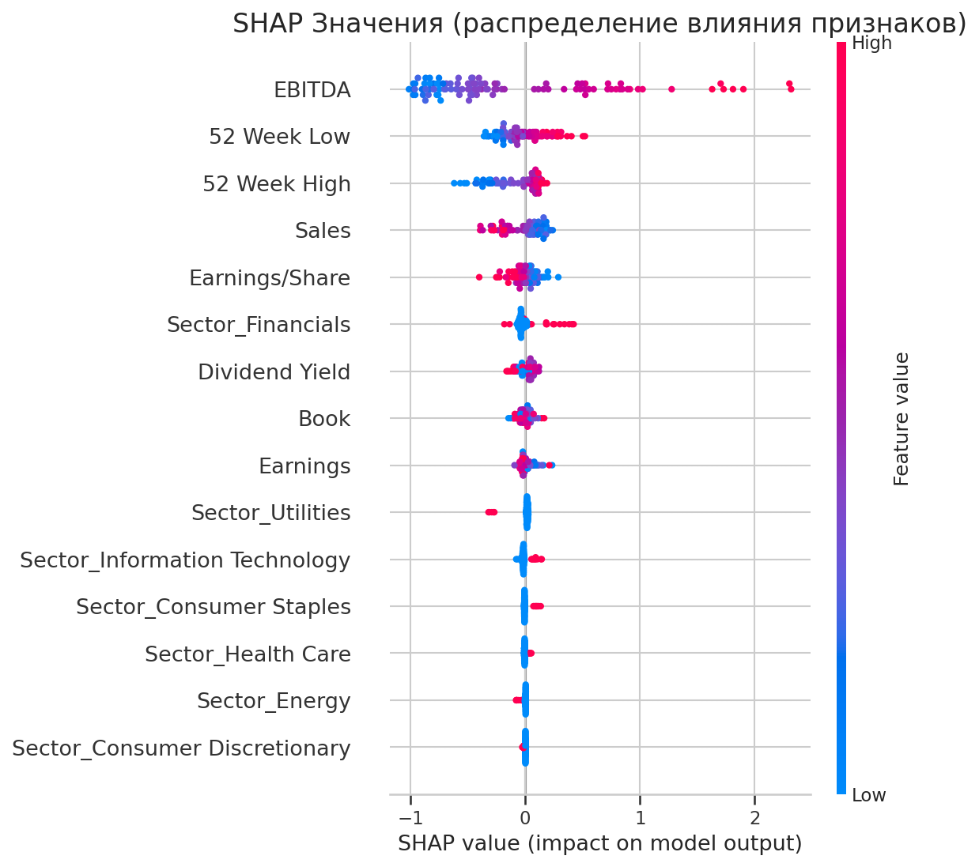

Slide 15

Визуализация результатов
Графики:
Real vs Predicted (log scale) – точки близки к диагонали, модель хорошо предсказывает.
Сравнение R² по сценариям – наглядно виден рост качества.
SHAP Summary Plot – показывает важность и направление влияния признаков.
Зависимости SHAP – нелинейные связи EBITDA и ценовых экстремумов.
Force Plot – объяснение предсказания для конкретной компании.

Slide 16
Выводы и заключение
Основные достижения:
Рекомендации:
Перспективы:
Успешно построен Stacking Regressor с R² = 0.73 на тесте.
Использовать логарифмированные данные для финансовых прогнозов.
Добавление макроэкономических показателей.
Логарифмирование признаков и целевой переменной улучшило качество на 14%.
Учитывать EBITDA и ценовые экстремумы как ключевые метрики.
Прогнозирование в динамике (временные ряды).
CatBoost – лучшая базовая модель (R² = 0.7675).
Дополнительно изучить отрицательное влияние EBITDA.
Модель интерпретируема: ключевые факторы – EBITDA и динамика цен.
Краткое резюме После оптимизации и сравнения трёх подходов к данным, лучший результат показала модель с логарифмированием признаков и целевой переменной (R²=0.73). CatBoost оказался лучшим базовым алгоритмом. SHAP-анализ выявил, что EBITDA и годовые экстремумы цен – ключевые драйверы капитализации. Модель стабильна, интерпретируема и готова к использованию.

